Slide 1
Info9
Mihai Radu-Ioan
Colegiul National de informatica
,,Tudor Vianu”

Slide 2
Descrierea generală a proiectului
Proiectul ,,Info9” este un proiect dedicat elevilor de gimnaziu și liceu, ce doresc să învețe bazele limbajului C++.
Astfel, cu ajutorul platformei, utilizatorii au acces la 10 lecții introductive, ce prezintă pe rând: Citirea din consolă și afișarea pe ecran; Operații uzuale; Instrucțiuni simple; Instrucțiunea WHILE; Instrucțiunea FOR; Fișiere de intrare; Fișiere de ieșire; Probleme rezolvate; Probleme propuse; Sfaturi pentru viitor.
Parcurgând aceste lecții, utilizatorii vor fi pregătiți pentru următorul pas din viața lor de pasionați de informatică, putând rezolva din ce în ce mai multe probleme și putând participa, în mod gradual, la concursuri.

Slide 3
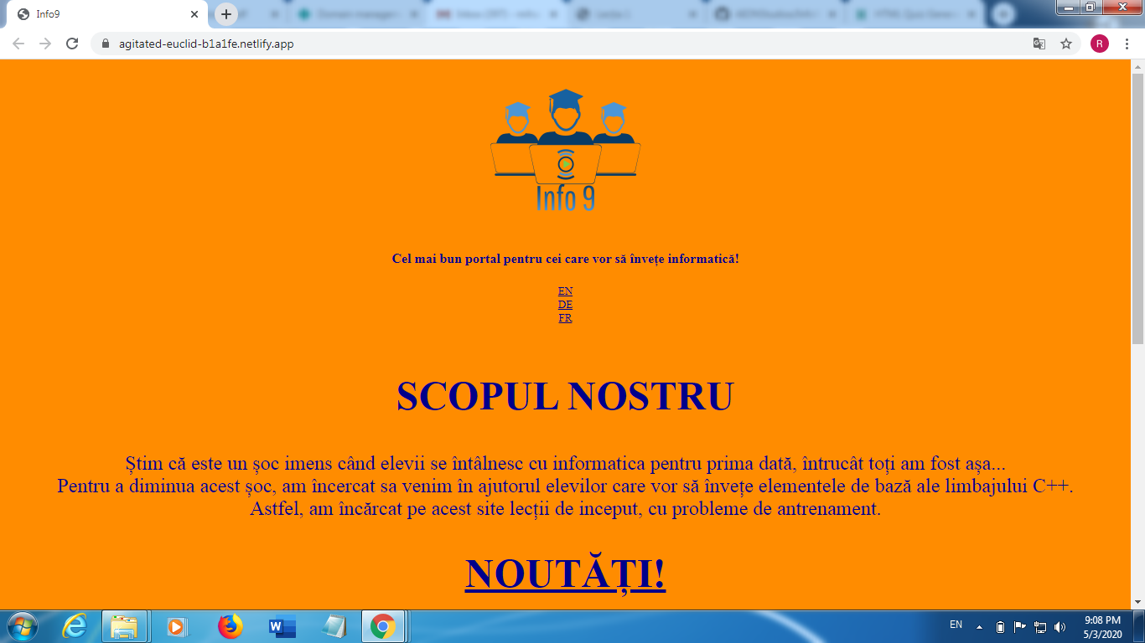
Capturi de ecran

Slide 4
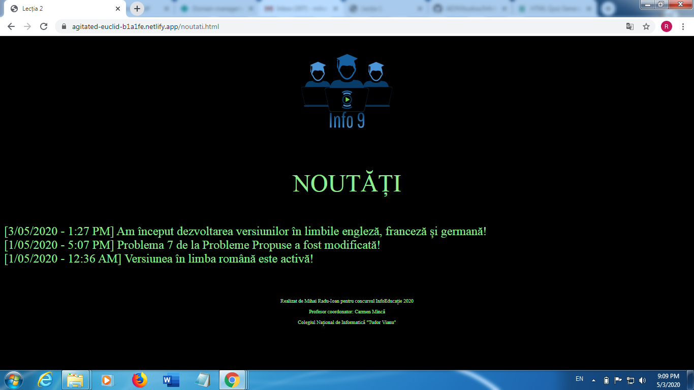
Capturi de ecran

Slide 5
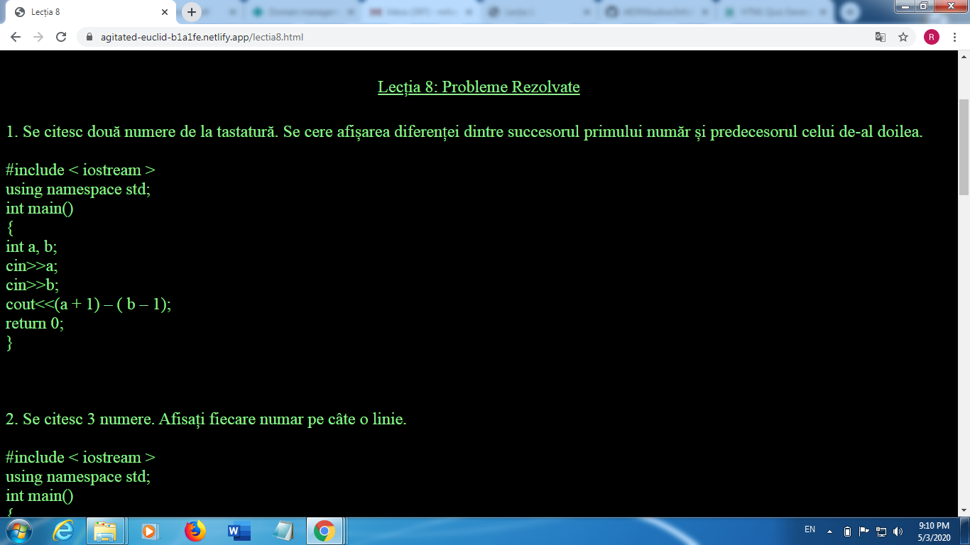
Capturi de ecran

Slide 6
Arhitectura aplicației
Pentru realizarea proiectului s-au folosit atât aplicații pentru realizarea softului (Notepad, Notepad++, Microsoft Visual Studio), dar și aplicație pentru crearea siglei (Online Logo Maker Free).
Cu ajutorul linkului ( https://tinyurl.com/Infonoua ), pagina poate rula în orice browser Web (Google Chrome, Internet Explorer, Opera, Microsoft Edge, Mozila Firefox), pe orice dispozitiv (indiferent de sistemul său de operare).

Slide 7
Implementarea aplicației
Eleganța implementării a fost asigurată de funcțiile ușor de înțeles, ce pot fi ușor extinse, iar proiectul a fost încărcat cu regularitate pe GitHub pentru a nu se pierde varianta actuală.
Proiectul a fost testat de multiple ori în diferite moduri și luând în considerare cazuri diferite de folosire a softului, testări în urma cărora nu au rezultat erori sau vulnerabilități de securitate.
Varianta actuală a aplicației permite deja distribuirea acesteia publicului, modificările ulterior apărute neafectând structura sau componența acesteia.

Slide 8
Interfața
Interfața este dezvoltată cu un aspect plăcut și simplu, pentru a capta utilizatorul și a-i spori interesul, dar și pentru a nu obosi privirea cititorului cu utilizarea unor culori stridente. De asemenea, aceasta este realizată astfel încât programul să poată fi rulat pe orice rezoluție și orice dispozitiv.
În plus, platforma poate fi utilizată în mai multe limbi: română, engleză, germană și franceză, ultimele 3 nefiind însă finalizate și actualizate pe site.

Slide 9
Conținut
Aplicația permite utilizatorului să își marească cunoștințele, să înțeleagă ce a greșit, să înțeleagă din problemele rezolvate modalitățile de rezolvare și să se ajute de acestea pentru a rezolva probleme din pagina problemelor propuse. De asemenea, toate funcțiile în limba română pot fi deja folosite, iar problemele și lecțiile au fost deja verificare pentru a nu exista greșeli de natură științifică.
În plus, utilizatorul poate contacta administratorul site-ului pentru sugestii și comentarii, folosind adresa de e-mail creată special pentru site, ce se află în ultima lecție: infonoua@gmail.com

Slide 10
VĂ Mulțumim pentru atenție!

